Slide 1
Genetik og genteknologi
3g-BI3 2025/26

Slide 2
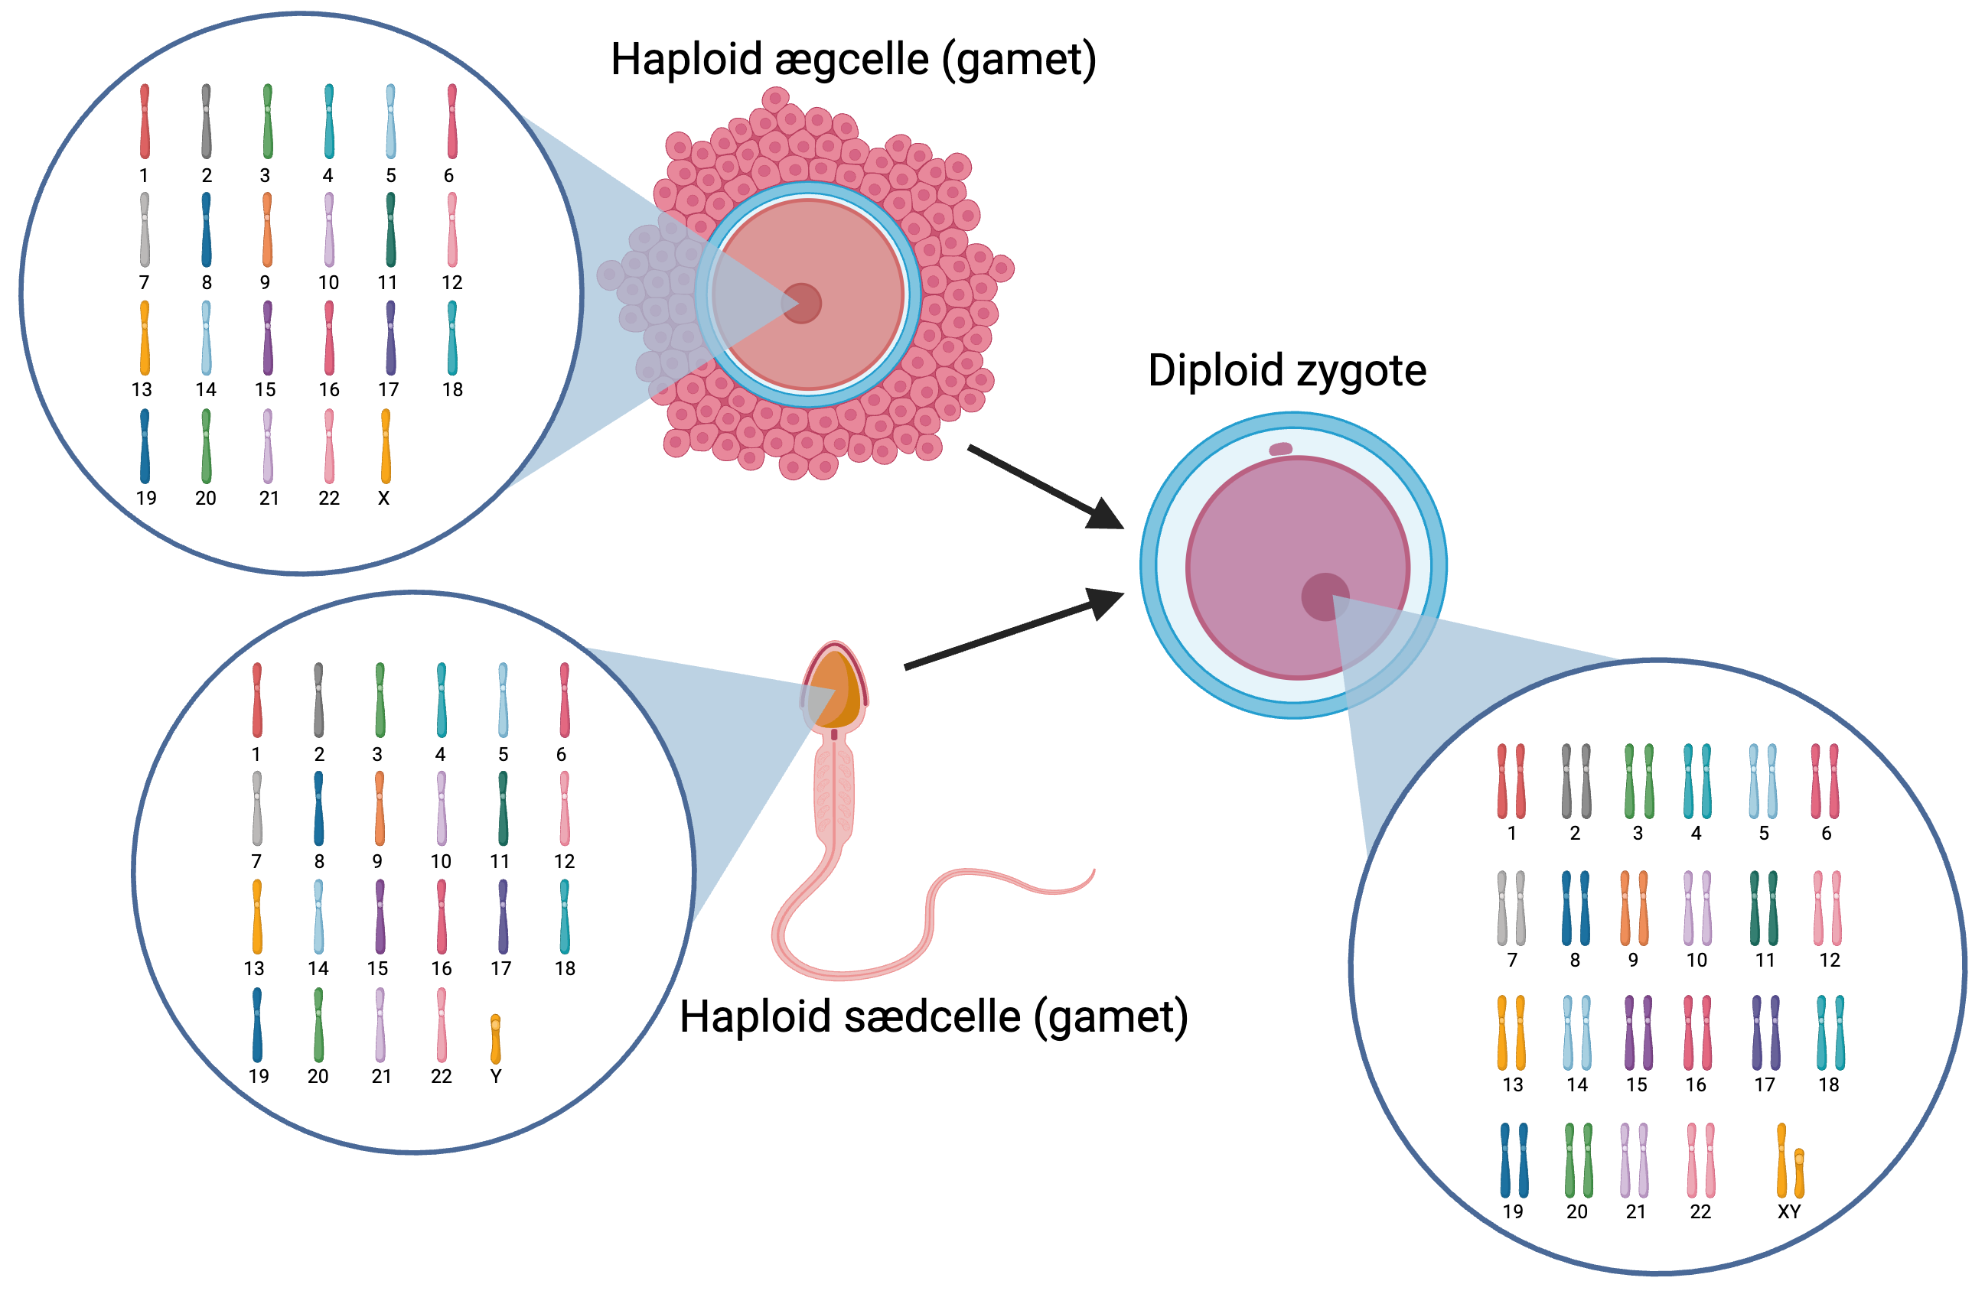
Baggrund
Menneskets kønsceller er haploide. Det betyder, at der kun er ET af hvert kromosom, dvs. 23 kromosomer i alt.
Alle andre celler (somatiske celler) er diploide. Det betyder, at de har TO af hvert kromosom, dvs. 46 kromosomer i alt.
Det ene kromosom i et kromosompar kommer fra din mor, og det andet kommer fra din far.
Med to forskellige udgaver af hvert kromosom har alle personer også to kopier af alle gener – et helt sæt gener fra sin mor og et helt sæt gener fra sin far.
Alle mennesker bærer derfor på to udgaver af samme gen. Disse to udgaver af samme gen bliver kaldt alleler.

Slide 3
Vigtige begreber
Allel
Dominant og recessiv
Genotype og fænotype
Homozygot og heterozygot
Monohybrid krydsning
Krydsningsskema
Genotypisk og fænotypisk udspaltningsforhold

Slide 4
Smagning af PTC

Slide 5
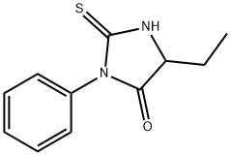
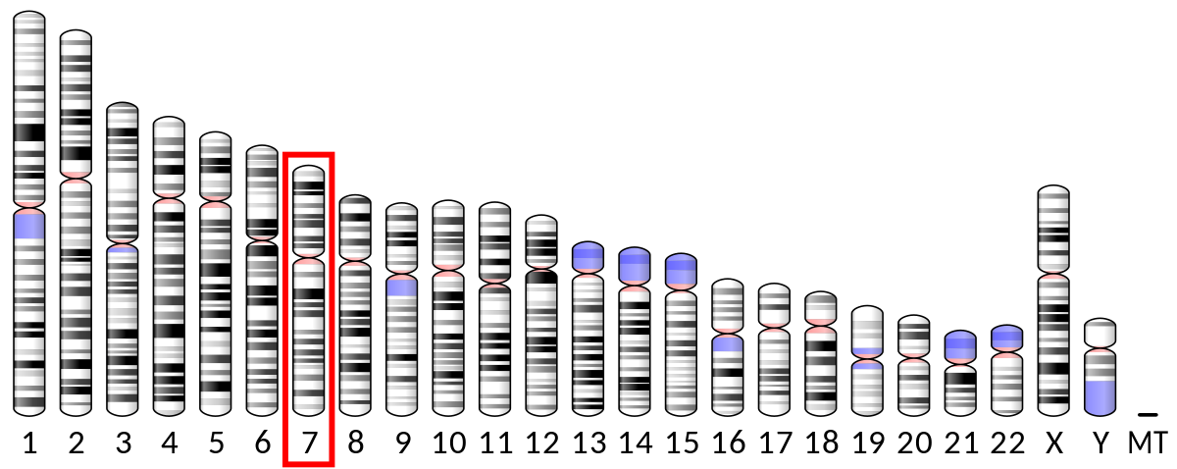
Kan du smage PTC?
Genet TAS2R38, der ligger på kromosom nr. 7, afgør om man kan smage det bitre stof PTC (phenylthiocarbamid).

Slide 6
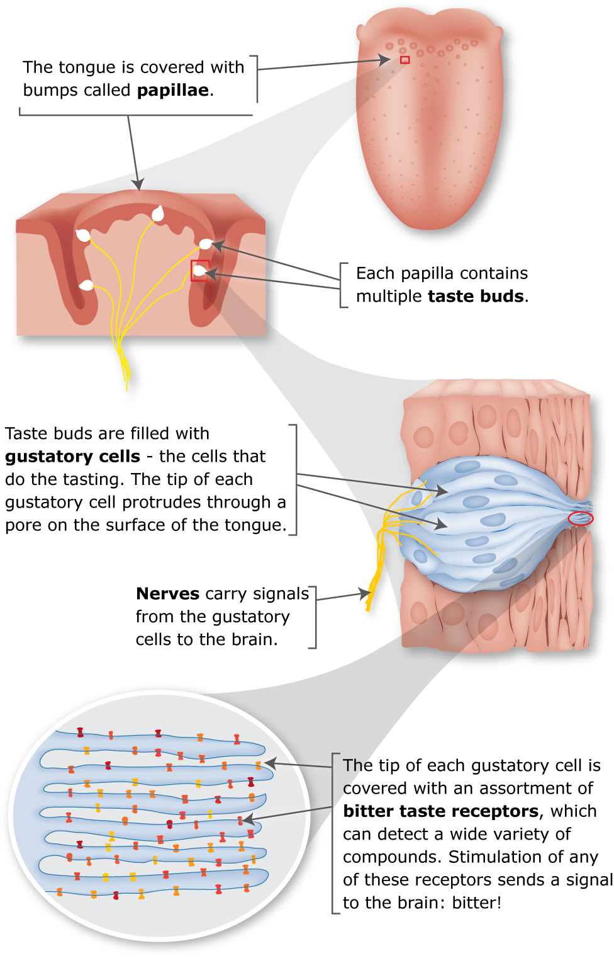
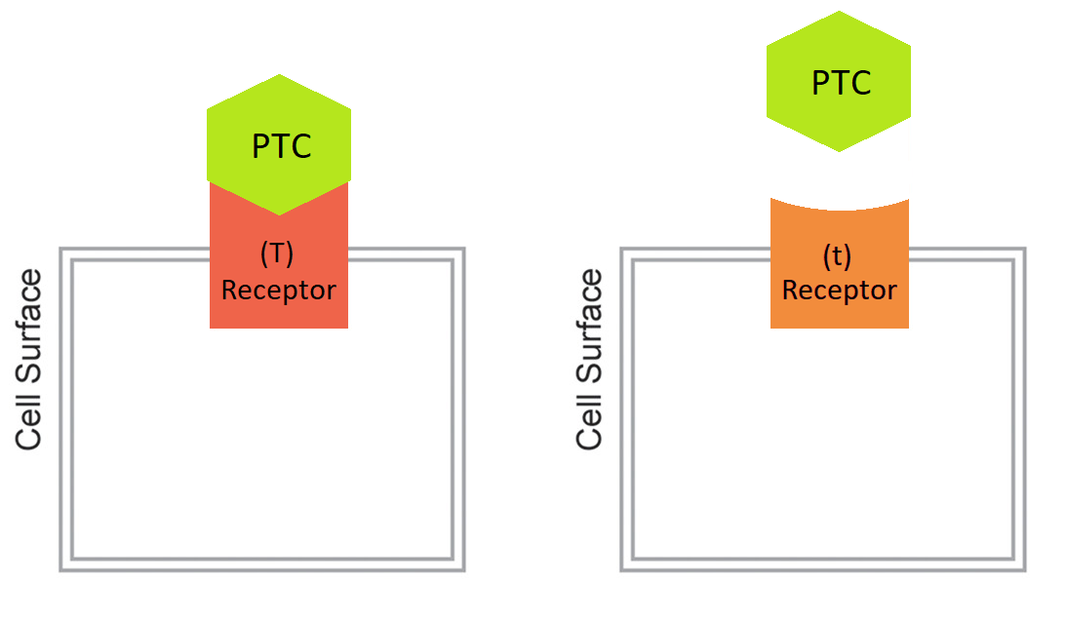
Kan du smage PTC?
Genet koder for en bittersmagsreceptor på tungen, og der findes to alleler (udgaver) af dette gen:
Den ene allel (den dominante, T) koder for en receptorvariant, som PTC kan binde sig til, og dermed gør en i stand til at smage PTC.
Den anden allel (den recessive, t) koder for en anden receptorvariant, som PTC ikke kan binde sig til.

Slide 7
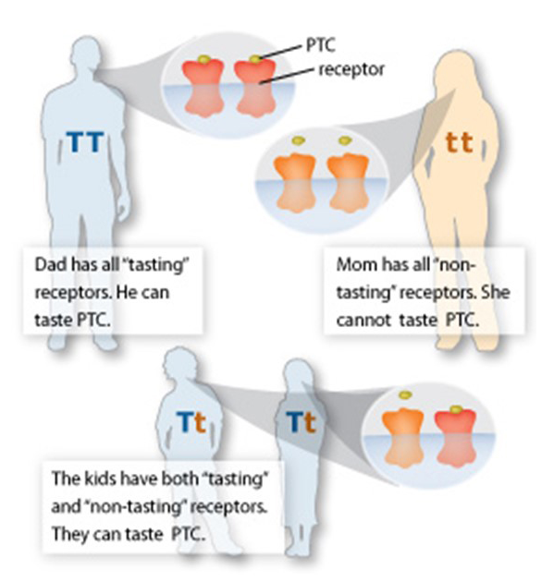
Kan du smage PTC?
Har man fået en dominant allel fra begge sine forældre, kan man smage PTC ekstra kraftigt.
Har man fået en recessiv allel fra begge sine forældre kan man ikke smage PTC.
Har man fået en dominant allel fra den ene forælder og en recessiv allel fra den anden forælder, har smagsløgene på tungen en 50:50-fordeling af de to varianter, og PTC kan smages, men ikke kraftigt.
I skal undersøge, hvor mange der kan smage PTC.

Slide 8
Materialer og fremgangsmåde
Materialer: Trækpapir med PTC
Fremgangsmåde:
Der samles lidt spyt i munden, inden papiret lægges på tungen.
Papiret anbringes på tungen, og man smager på det.
Registrerer man en skarp bitter smag, fjerner man trækpapiret, og der kan evt. skylles efter med vand.
Hvis man ikke registrerer en bitter smag efter 15 sekunder, betyder der, at man ikke kan smage PTC.
Notér for hver smagerstatus: ´kraftig smag´, ´moderat smag´ eller ´ingen smag´.
Risici: PTC bruges i så små mængder, at der ikke er nogen risiko ved indtagelsen.

Slide 9
Data og efterbehandling
 | Kraftig smag | Moderat smag | Ingen smag
Antal
Noter antallet af hver smagerstatus for klassen.
Tag to trækpapir med hjem, og lad dine forældre, søskende og/eller bedsteforældre smage. Noter deres smagerstatus.
Lav et stamtræ der viser nedarvningen af det genetiske træk ‘at smage PTC’ i din familie:
  Husk at angive romertal for hver generation og almindelige tal for hvert individ.
  Husk at farve symbolerne for mand og kvinde, hvis individet har egenskaben.
  Angiv individernes genotyper.
  Tilføj en tredje eller fjerde generation idet du laver en krydsning med din sidemakker. Der skal være fire børn, der udtrykker udspaltningsforholdet.

Slide 10
Analyse af stamtræer

Slide 11
Analyse af stamtræer
En meget anvendt måde at analysere nedarvningen af en given egenskab er at opstille et stamtræ.
Egenskaben kodes for af et gen - men hvilken form for gen? Det har betydning for nedarvningsmønsteret i stamtræet, om genet sidder på autosomerne (kromosompar 1-22) eller på kønskromosomerne (kromosompar 23). Og det har betydning for nedarvningsmønsteret, om genet er recessivt eller dominant. Det giver fire nedarvningsmønstre, der kan forklare nedarvning i et stamtræ:
Autosomal dominant
Autosomal recessiv
Kønsbunden dominant
Kønsbunden recessiv

Slide 12
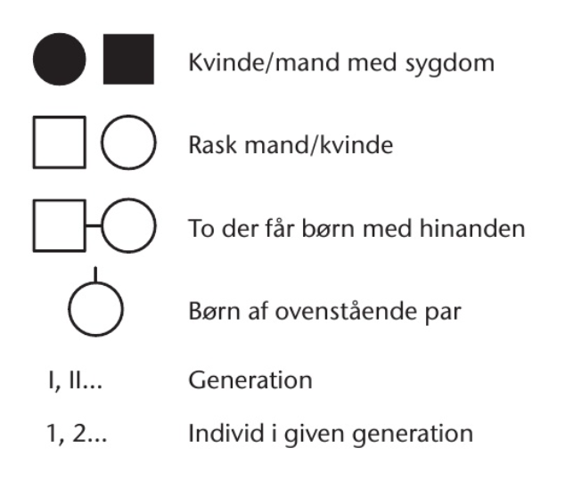
Analyse af stamtræer

Slide 13
Analyse af stamtræer
Når et stamtræ skal analyseres, skal man først afklare, om egenskaben er dominant eller recessiv.
Hvis der er mange individer med egenskaben, og de findes i alle generationer i stamtræet, indikerer det, at der er tale om en dominant egenskab. Få individer med egenskaben, samt generationer uden individer med egenskaben indikerer, at egenskaben er recessiv.
Specifikt kan man lede efter to fænotypisk ens forældre, der får et barn med en anden fænotype.
Lav altid et krydsningsskema, der tester din hypotese.

Slide 14
Analyse af stamtræer
Dernæst skal man afklare, om egenskaben er autosomal eller kønsbunden.
Hvis begge køn lige hyppigt har egenskaben i et stamtræ, indikerer det, at egenskaben er autosomal. Hvis det hovedsageligt er et køn, der har egenskaben, indikerer det, at egenskaben er kønsbunden.
Specifikt kan man lede efter en forælder, hvis barn af modsatte køn, har den modsatte fænotype.
Lav altid et krydsningsskema, der tester din hypotese.

Slide 15
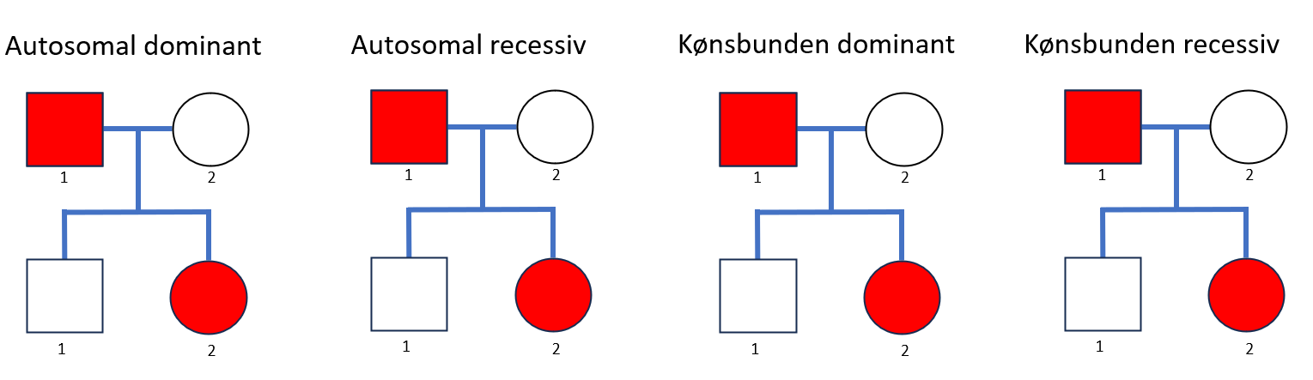
Analyse af stamtræer
Aa
aa
aa
Aa
X^{A}Y
XªXª
XªY
X^{A}Xª
aa
Aa
Aa
aa
XªY
X^{A}Xª
X^{A}Y
XªXª

Slide 16
Mutationer og genetiske sygdomme

Slide 17
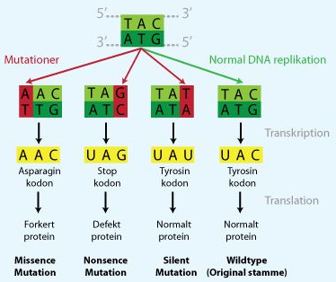
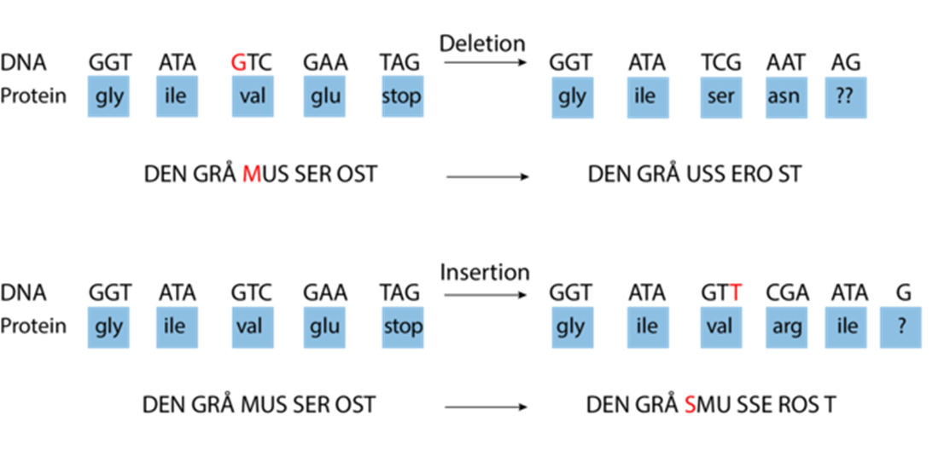
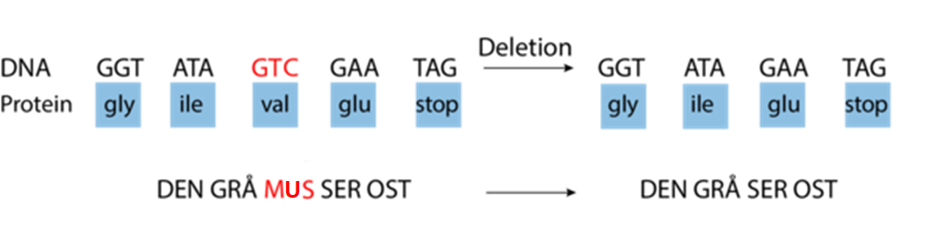
Genmutationer
Punktmutationer
Længdemutationer
Frameshift

Slide 18
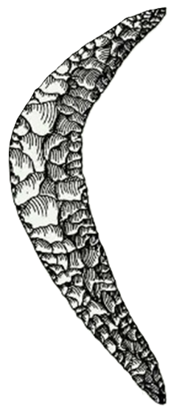
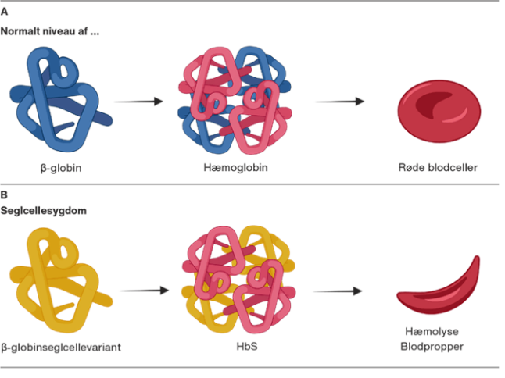
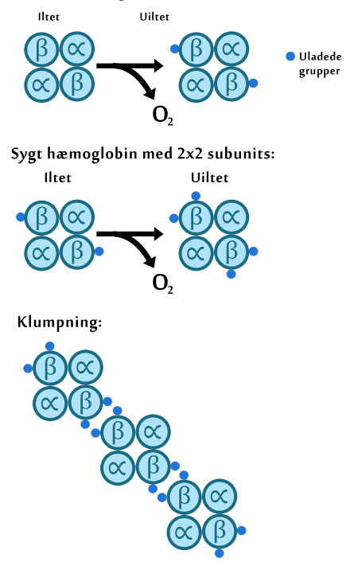
Seglcelleanæmi
Seglcelleanæmi er en genetisk sygdom, der nedarves autosomalt recessivt.
De røde blodlegemer får en unormal seglform i stedet for den normale dobbelt bikonkave form.
Seglformen skyldes en mutation i en af underenhederne (b-kæden) i hæmoglobin – mutationen får hæmoglobin til at klumpe sammen og danne lange strenge
Det gør blodcellerne stive, får dem til at klumpe sammen og klæbe sig til blodkarrenes inderside.
Sygdommen medfører iltmangel i vævene, blodpropper, organskader, træthed og anæmi (blodmangel).

Slide 19
Genteknologiske metoder

Slide 20
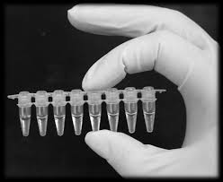
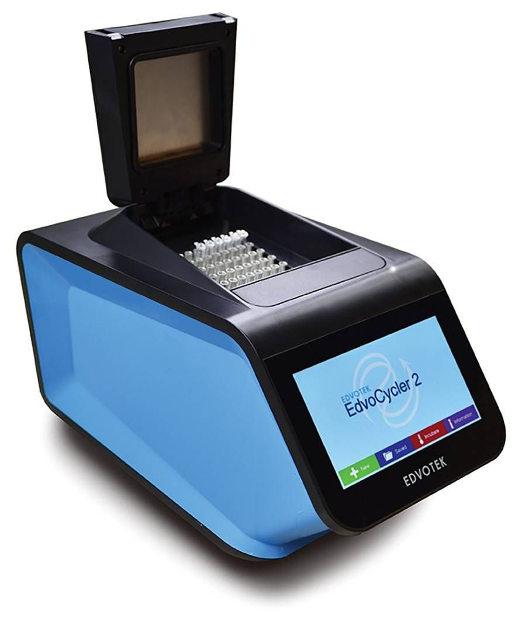
PCR: polymerase chain reaction
PCR er en bioteknologisk metode, hvor et ønsket stykke DNA opformeres til mange millioner kopier.
Metoden minder om cellens egen DNA-replikation.
Metoden bruges fx til:
  at danne DNA, der skal indsættes i en organisme, som gensplejses,
  at påvise mikroorganismer (fx coronatest)
  at påvise ændringer i generne
  retsmedicinske undersøgelse

Slide 21
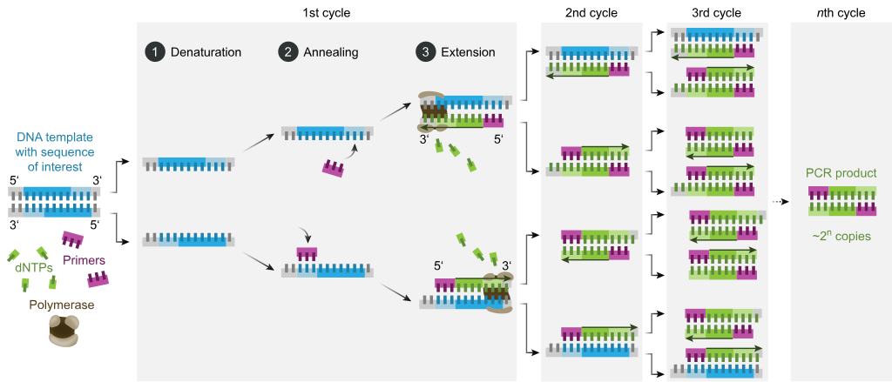
PCR: polymerase chain reaction
90-94 °C
50-60 °C
72 °C

Slide 22
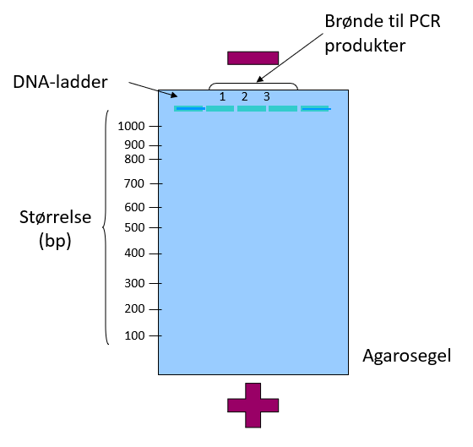
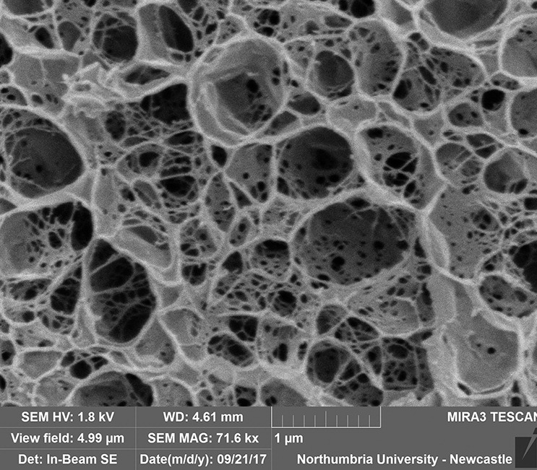
Gelelektroforese
Gelelektroforese er en fælles betegnelse for metoder, hvor DNA, RNA eller proteiner undersøges ved hjælp af en gel.
En gel er en plade støbt af et geleagtigt porøst materiale, fx agarose.
DNA er negativt ladet. Derfor vil DNA-fragmenter vandre mod den positive pol, når der tilsættes strøm. De længste fragmenter vil bevæge sig kortest og omvendt. Efter noget tid er DNA-fragmenterne adskilt i gelen efter størrelse.

Slide 23
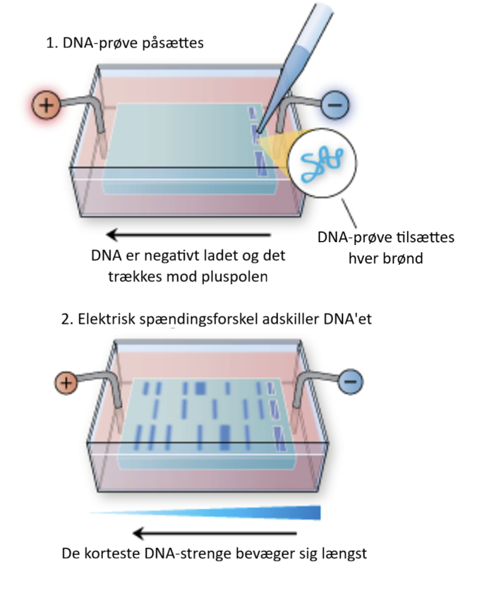
Gelelektroforese

Slide 24
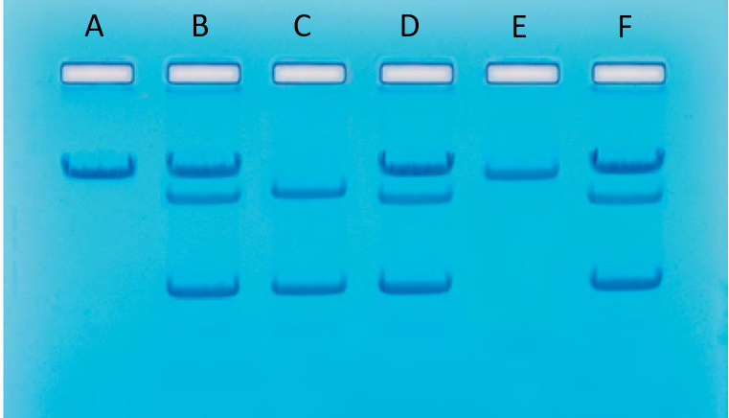
Diagnosticering af seglcelleanæmi
Opg. 1: Allel 1 er dominant (HbB), allel 2 er recessiv (HbS)
Opg. 2: Restriktionsenzymet mstII genkender sekvensen CCTGAGG i den raske allel (HbB)
Opg. 3: Allel 1 klippes over i to stykker; et stykke på 14 bp, et stykke på 70 bp. Allel 2 klippes ikke, da mutationen gør, at mstII ikke har nogen genkendelsessekvens. Derfor bliver der et langt stykke på 84 bp.
Opg. 4: AA: to bånd. Aa: tre bånd. aa: et bånd.
Opg 5: Moren (D) har tre bånd, dvs. hun er heterozygot og har både HbB- og HbS-allelen. Det samme gælder faren (F). Fosteret (E) har kun et bånd, hvilket indikerer, at fosteret er homozygot for HbS-allelen og dermed har seglcelleanæmi.
Opg. 6: Kontrolprøver for hhv. syg (A), bærer (B) og rask (C)
Allel #1: HbB
GTGCACCTGACTCCTGAGGAGAAGTCTGCCGTTACTGCCCTGTGGGGCAAGCTGAACGTGGATGAAGTTGGTGGTGAGGCCCTG
CACGTGGACTGAGGACTCCTCTTCAGACGGCAATGACGGGACACCCCGTTCGACTTGCACCTACTTCAACCACCACTCCGGGAC
Allel #2: HbS
GTGCACCTGACTCCTGTGGAGAAGTCTGCCGTTACTGCCCTGTGGGGCAAGCTGAACGTGGATGAAGTTGGTGGTGAGGCCCTG
CACGTGGACTGAGGACACCTCTTCAGACGGCAATGACGGGACACCCCGTTCGACTTGCACCTACTTCAACCACCACTCCGGGAC

Slide 25
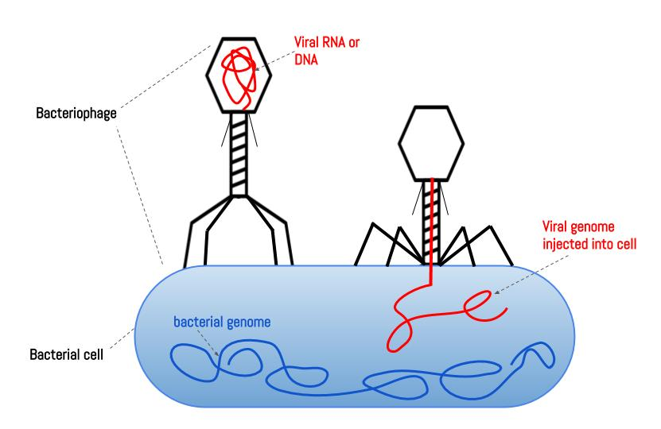
CRISPR-cas9
Et forsvarssystem i bakterier, der beskytter dem mod virusangreb (bakteriofager)
Blev tilfældigt opdaget i 1987 af japansk forskergruppe
I 2012 fandt Emmanuelle Charpentier og Jennifer Doudna ud af, hvordan man kan bruge CRISPR-cas9 til at redigere DNA (nobelprisen i 2020)

Slide 26
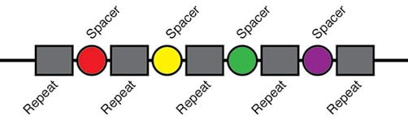
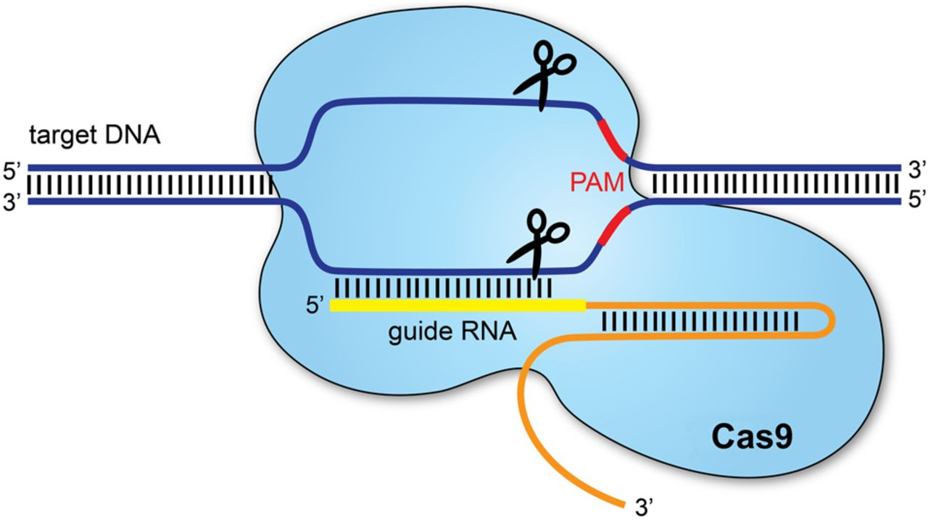
CRISPR-cas9
CRISPR: Clustered Regularly Interspaced Palindromic Repeats, er en region i bakteriers arvemateriale. Den består af skiftevis:
  Spacers: DNA fra tidligere infektioner på ca. 35 bp. Bruges til at lave guide-RNA (gRNA)
  Repeats: Palindromiske sekvenser på 32 bp
Cas9: Funktionelle proteiner, der vha. gRNA, ledes hen til den indtrængte virus, og klipper dens DNA i stykker, så viruspartiklen uskadeliggøres.

Slide 27
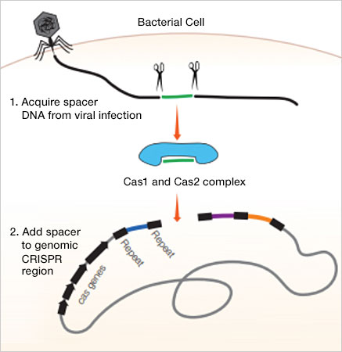
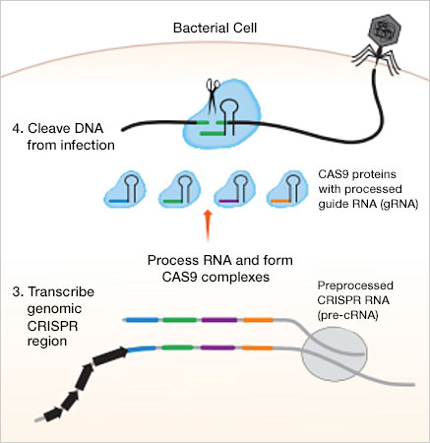

Slide 28
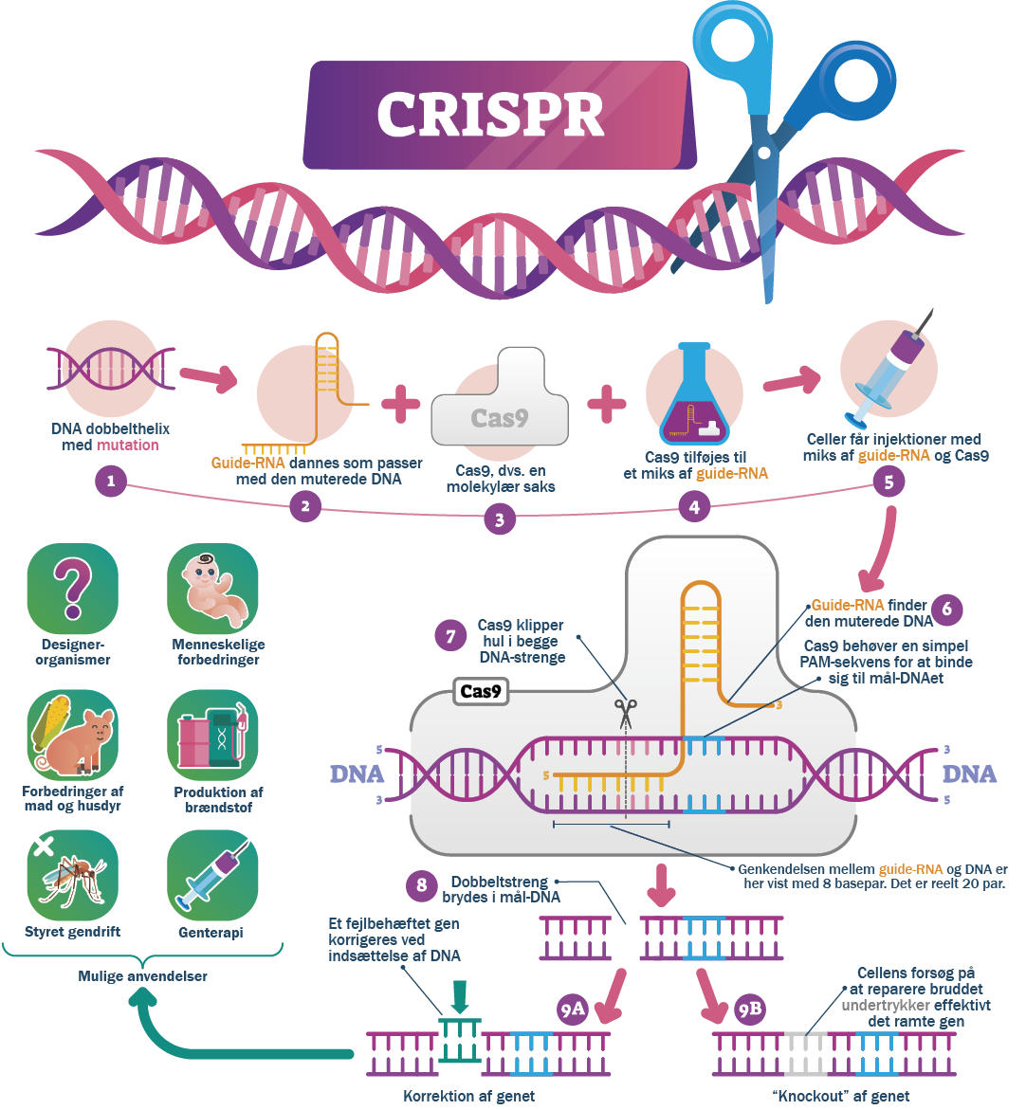
CRISPR-cas9

Slide 29
Mendelsk arvegang

Slide 30
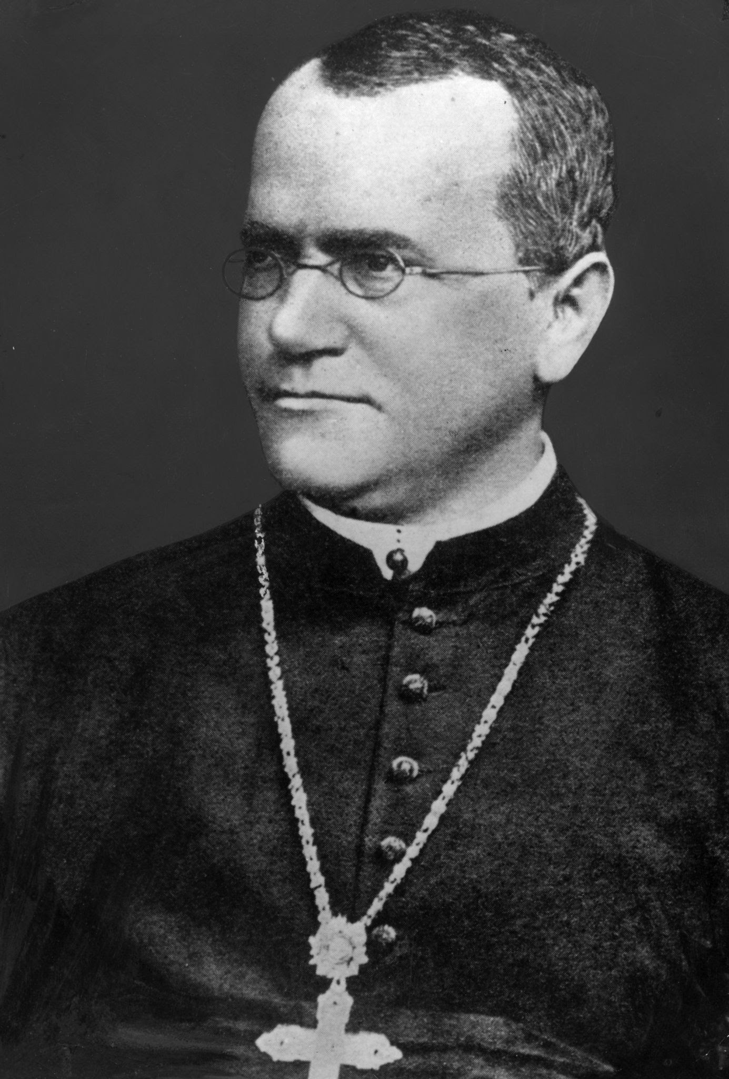
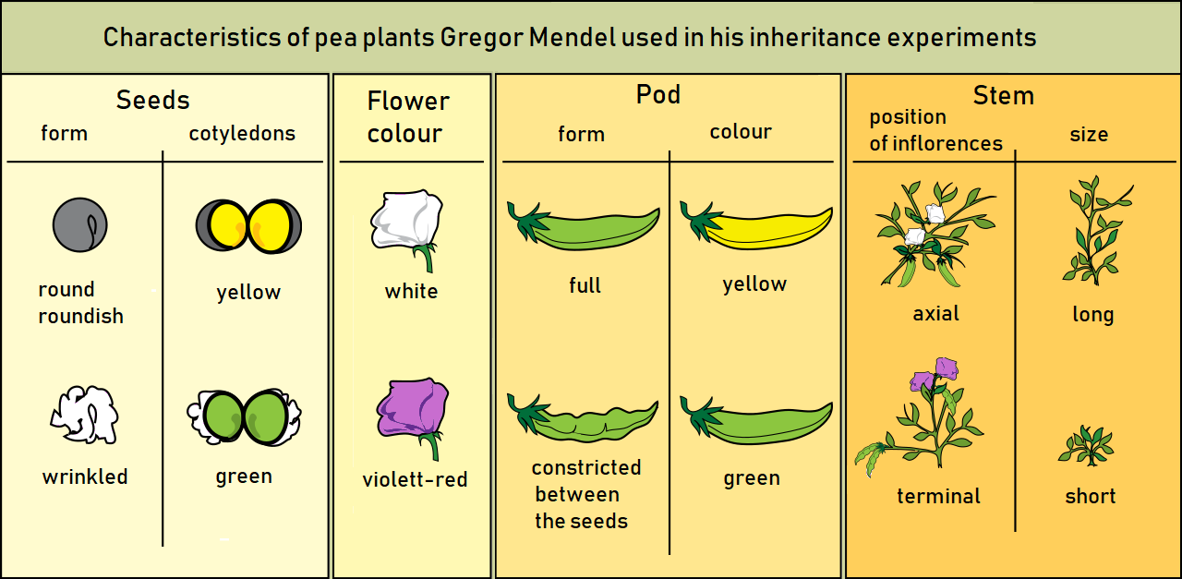
Mendels arvelære
Gregor Johann Mendel (juli 1822- januar 1884)
Østrigsk munk der studerede, hvordan forskellige træk nedarves

Slide 31
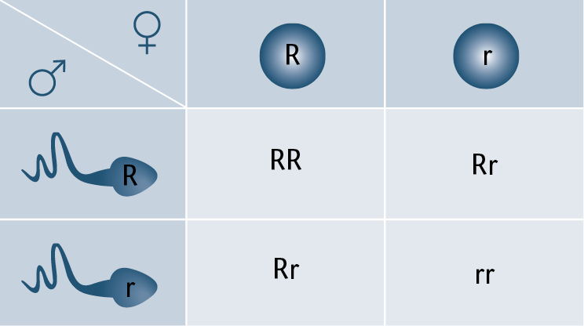
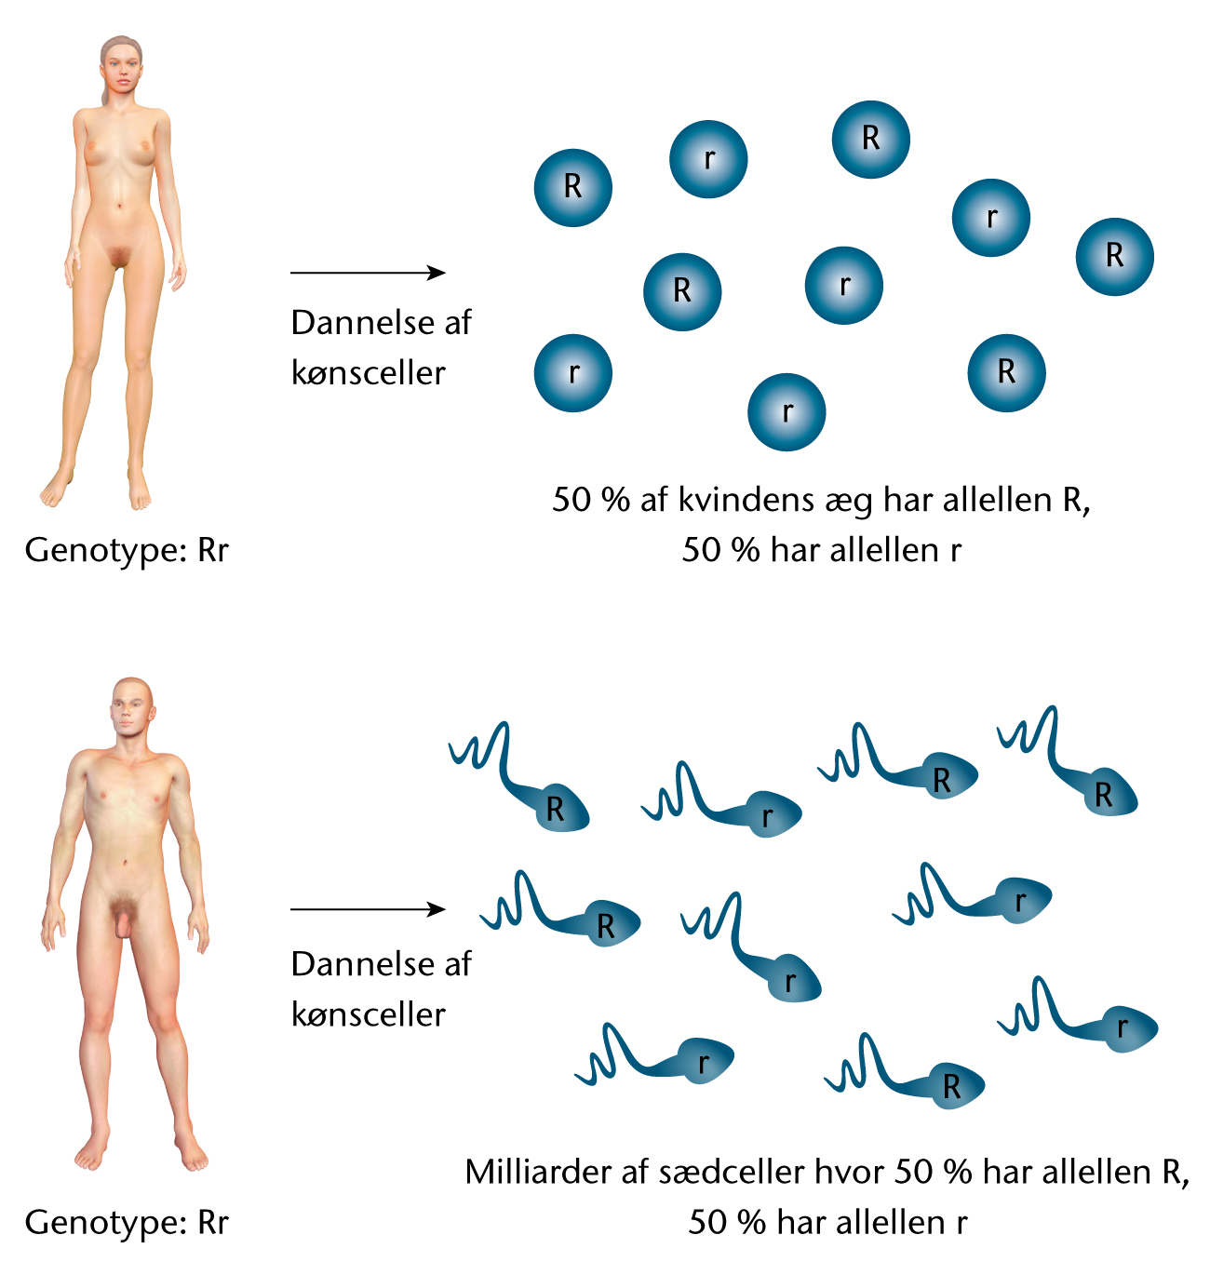
Mendels 1. lov: Kønscelleloven
Mendels første lov siger, at de to allele gener for hver egenskab adskilles ved dannelsen af kønsceller, at der dannes lige mange kønsceller med hvert allel, og at hunlige kønsceller (æg) og hanlige kønsceller (sæd) forenes tilfædigt ved befrugtning.

Slide 32
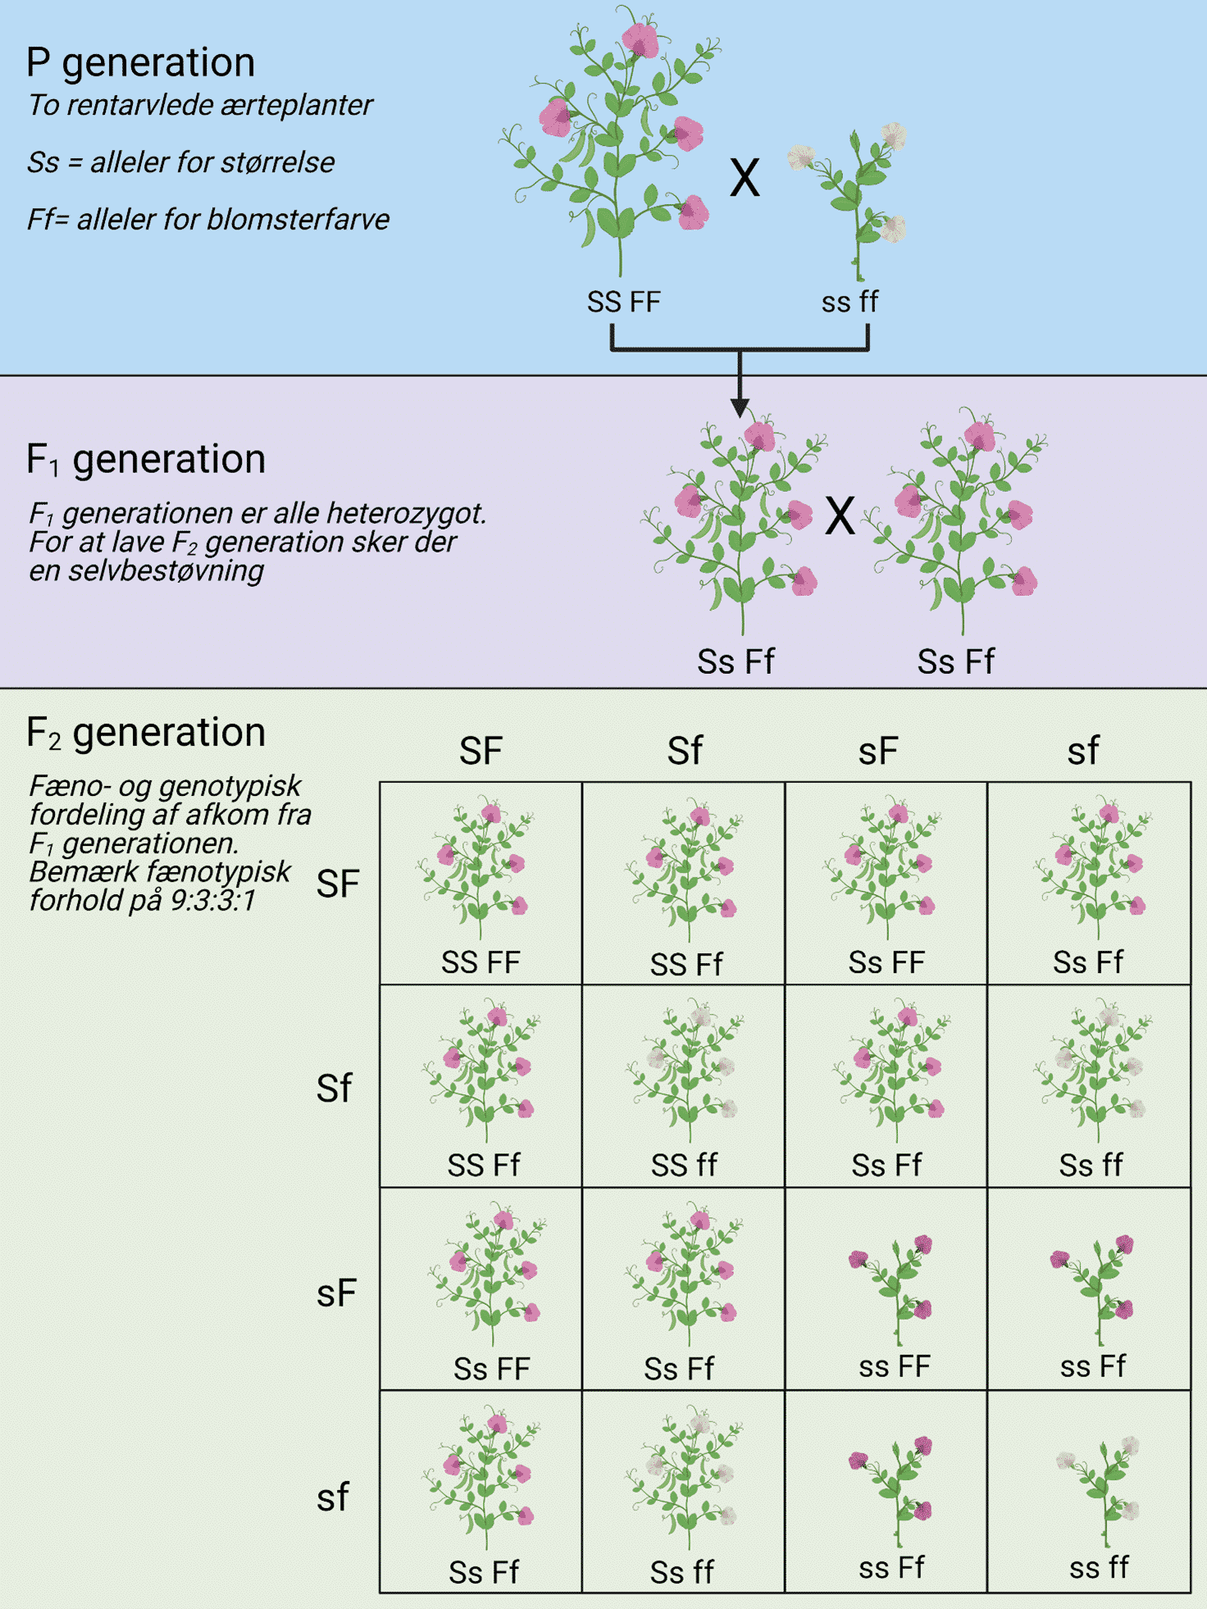
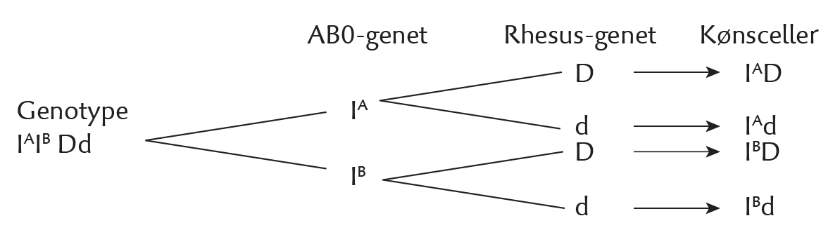
Mendels 2. lov: Uafhængighedsloven
Mendels anden lov siger, at gener for forskellige egenskaber fordeles uafhængigt af hinanden ved dannelse af kønsceller.

Slide 33
Ikke-mendelsk arvegang

Slide 34
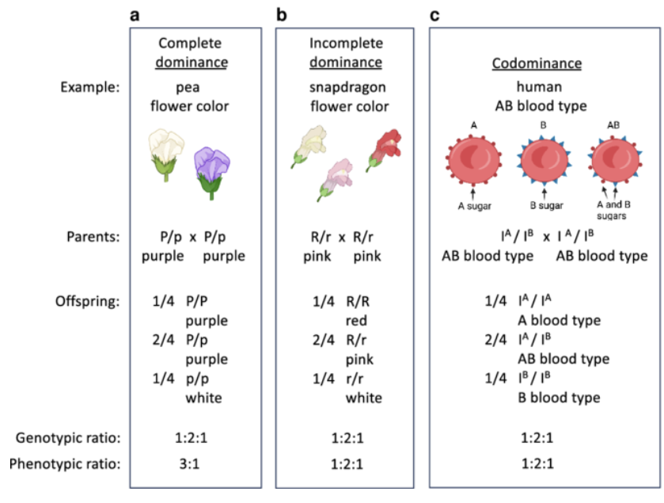
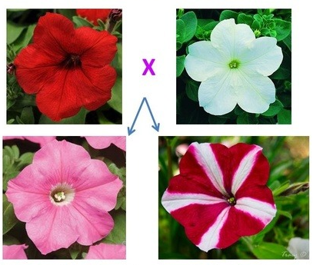
Ufuldstændig dominans og co-dominans

Slide 35
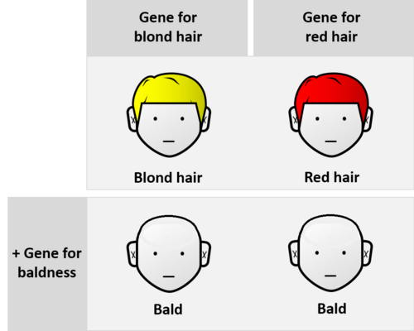
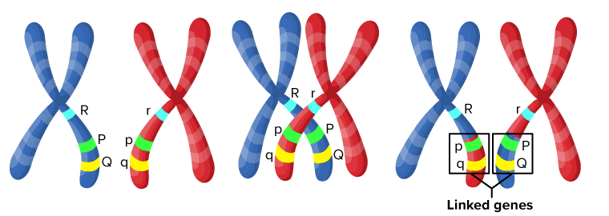
Epistasi og koblede gener

Slide 36
Blodtypebestemmelse

Slide 37
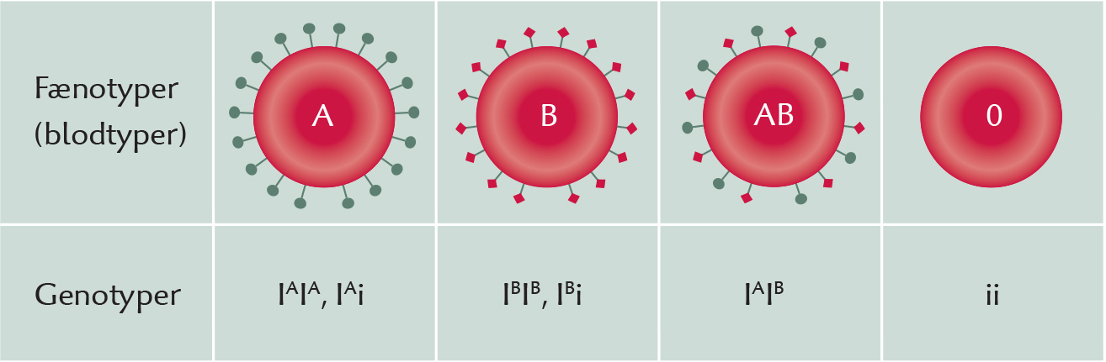
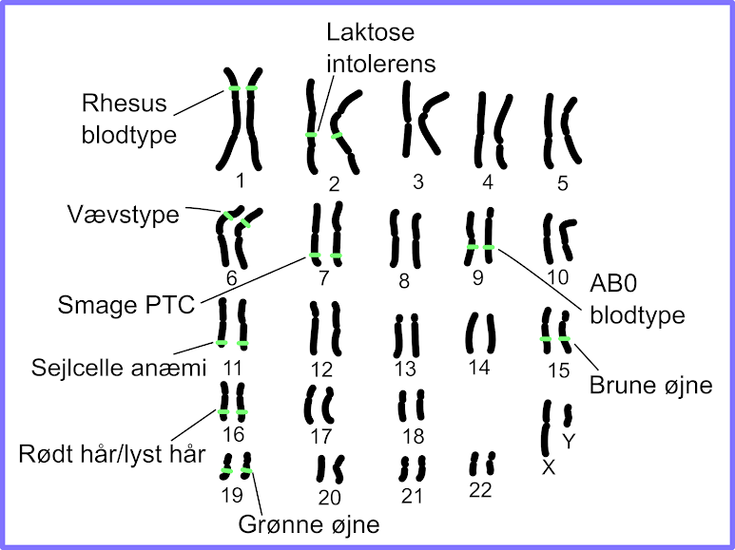
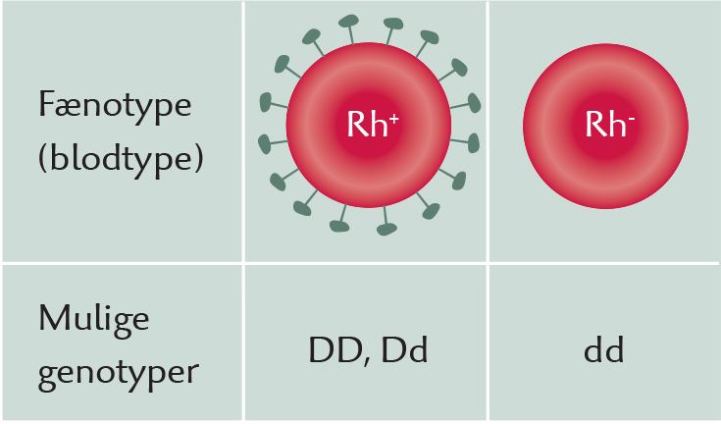
AB0 (A, B, nul) og rhesussystemet
Notes:
I=isoagglutinogen

Slide 38
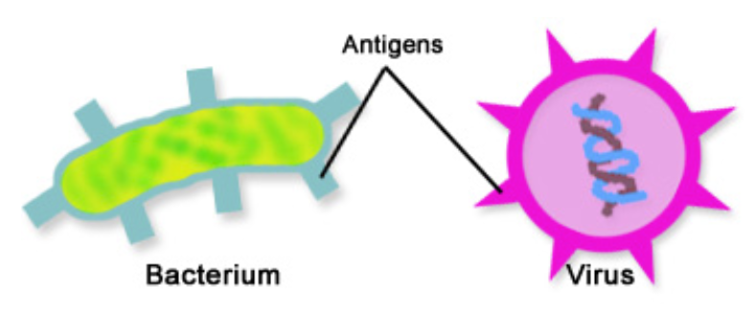
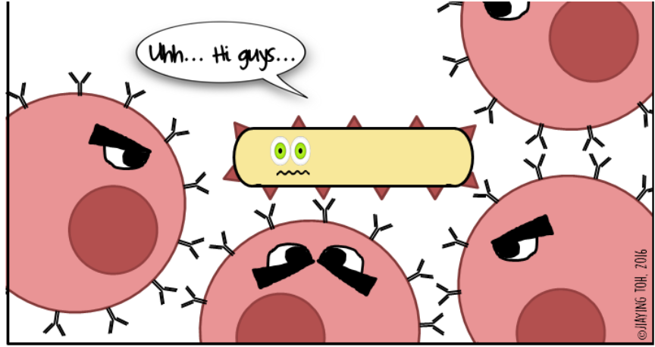
Antigener
Antigener er stoffer, der stimulerer immunsystemet til at producere antistoffer.
Antigener er typisk proteiner, kulhydrater eller glykoproteiner, der sidder på overfladen af celler.
Hver celletype har en unik sammensætning, og det gør immunsystemet i stand til at skelne kroppens egne celler fra fremmede, fx bakterier og viruspartikler.

Slide 39
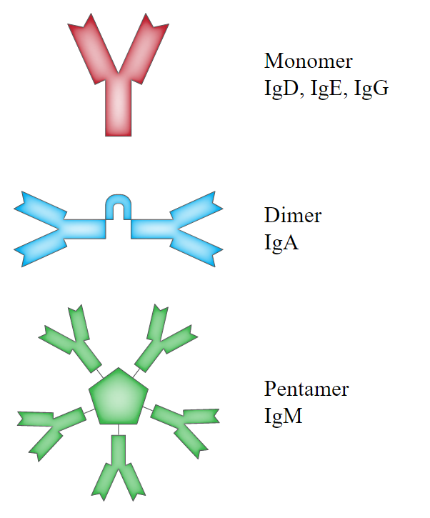
Antistoffer
Antistoffer er Y-formede proteiner, der kan binde sig til antigener på de fremmede celler, og få dem til klumpe sammen (agglutinere).
Det er kroppens immunceller, der danner antistoffer.
Antistoffer neutraliserer de fremmede celler og markerer dem, så andre immunceller kan genkende og ødelægge dem.
Antistoffer er specifikke, dvs. et antistof kan genkende et specifikt antigen.

Slide 40
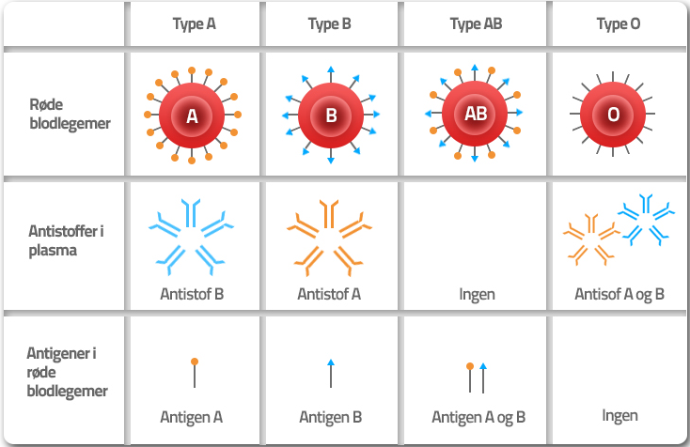
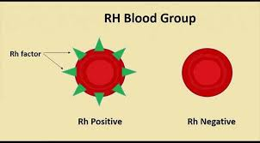
Antigener og antistoffer

Slide 41
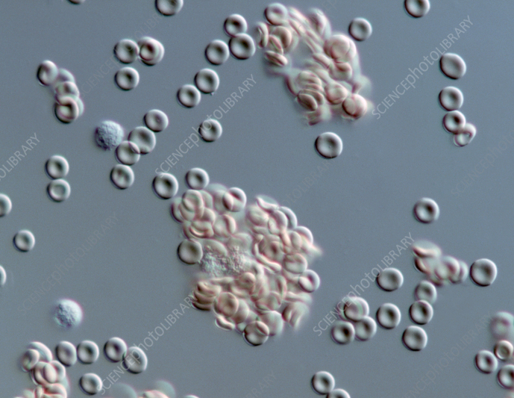
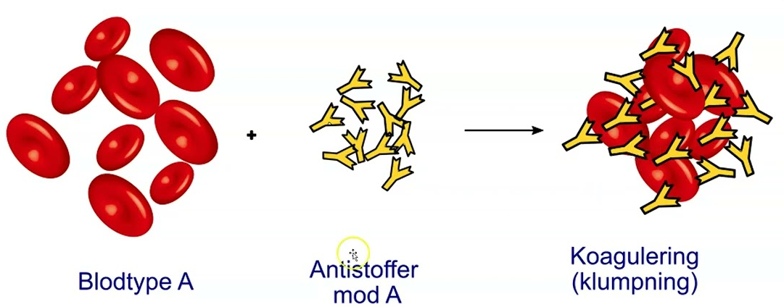
Agglutination

Slide 42
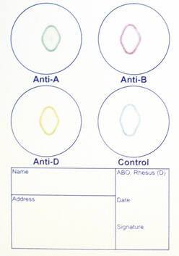
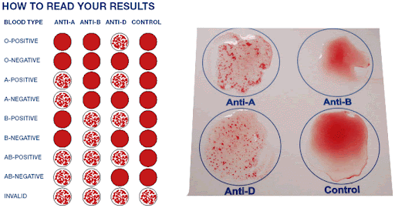
Eldonkortet
Anti-A: AB serum med antistoffer mod A.
Anti-B: AB serum med antistoffer mod B.
Anti-D: Antistoffer mod D/Rhesus.
Kontrol: Negativ kontrol, AB serum uden antistoffer.

Slide 43
Immunisering
Immunisering betyder, at man bliver gjort immun overfor eksempelvis en sygdom ved at danne antistoffer mod den.
AB0: Anti-A- og anti-B-antistoffer er normalt IgM-antistoffer, som udvikles allerede i fosterstadiet. De kan ikke passere fra mor til foster under graviditet. AB0-immunisering er meget sjælden.
Rhesus: Anti-D-antistoffer er normalt IgG-antistoffer. De udvikles kun ved kontakt med antigen D. IgG kan godt passere fra mor til foster under graviditet. Rhesus-immunisering er den hyppigste form for blodtypeimmunisering.

Slide 44
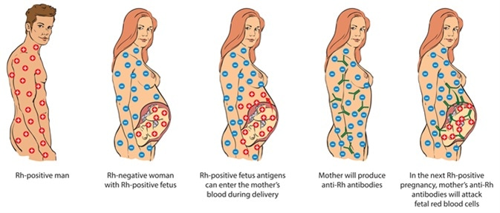
Rhesus-immunisering

